Slide 1
Persona
Um exemplo fictício de uma pessoa dentro de sua base de usuários. Normalmente inclui detalhes como:
idade
sexo
ocupação
hobbies
gosta / não gosta
outros detalhes referentes ao produto
Muitas vezes também inclui as personalidades desses usuários fictícios.

Slide 2
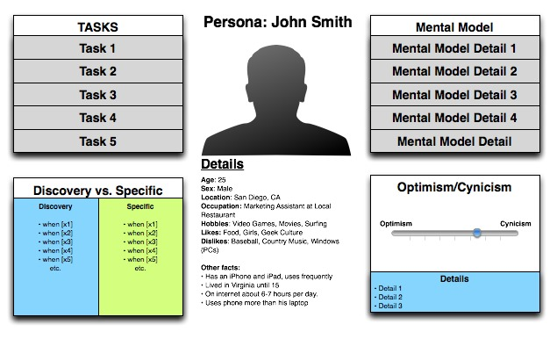

Slide 3
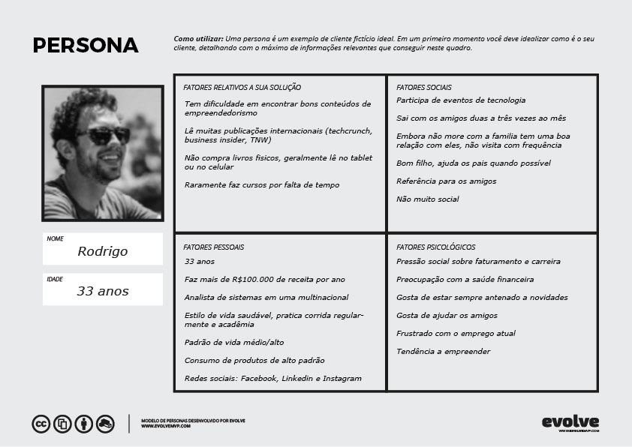

Slide 4
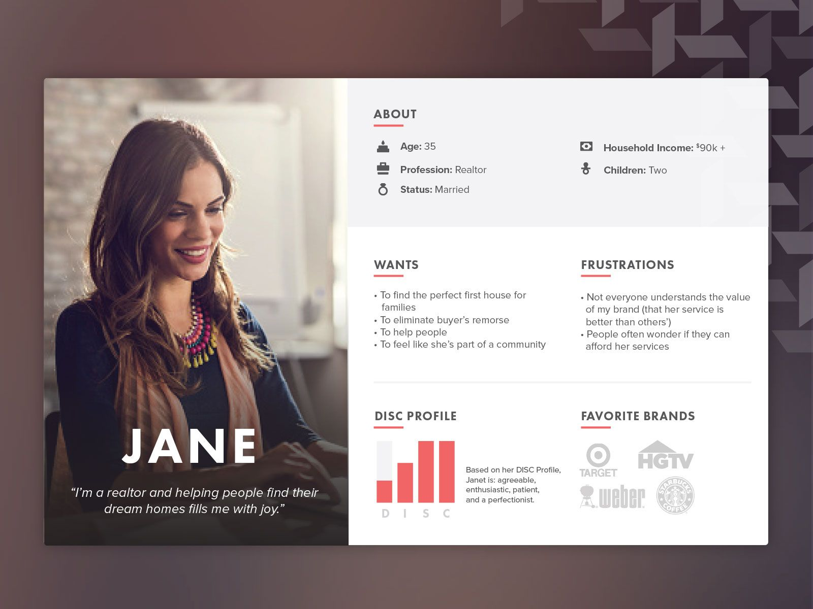

Slide 5
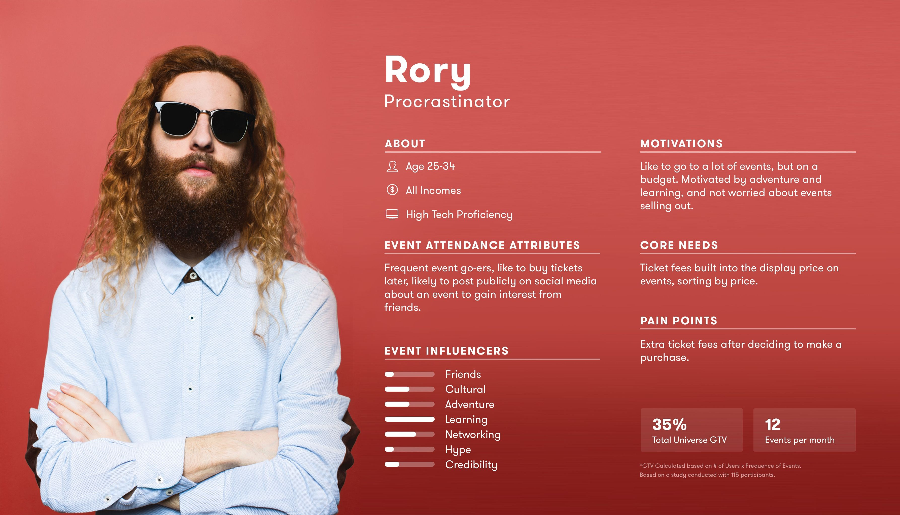

Slide 6
UVP

Slide 7
UVP - Exemplos/Métodos
Elevator pitch
Para jovem entre 20 e 40 anos, que gosta de assistir filmes (consumidor), Netflix é uma serviço de streaming (produto) que deixa você assistir filmes em qualquer lugar (benefício), ao contrário locadora do bairro, o Netflix funciona 24 horas (destaque contra a concorrência).
Gamestorming

Slide 8
UVP - Exemplos/Métodos
O formato Zag
Nossa marca é a única plataforma de streaming que você pode baixar séries e assistir offline
Marty Neumeier

Slide 9
UVP - Exemplos/Métodos
Moral da história
Um bom UVP entra na cabeça dos seus clientes e se concentra nos benefícios que seus clientes obtêm depois de usar seu produto. Por exemplo, se você está construindo um serviço de construção de currículos:
um recurso pode ser "modelos criados profissionalmente"
o benefício seria um “currículo atraente que se destaca”
mas o benefício final da história seria "conseguir o emprego dos seus sonhos".
Ash Maurya
Método # 4 - Crie um campo de alto conceito
Outro exercício útil é criar um discurso de alto conceito popularizado pela VentureHacks em seu e-book “Pitching Hacks”. Um argumento de alto conceito geralmente se baseia em outros conceitos conhecidos para rapidamente fazer uma ideia e torná-lo facilmente difundível. Ao contrário de um UVP, um pitch de alto conceito é melhor usado em conjunto com outra coisa que define o contexto certo, como um pitch de elevador.
Exemplos:
- YouTube: "Flickr para vídeo"
- Aliens (filme): “Jaws in space”
- Dogster: “Friendster for dogs”
Ash Maurya

Slide 10
UVP - Exemplos/Métodos
High-concept pitch
Toma por base outros conceitos conhecidos para rapidamente fazer uma ideia e torná-lo facilmente difundível. Ao contrário de um UVP, um pitch de “alto-conceito” é melhor usado em conjunto com outra coisa que define o contexto certo.
Exemplos:
- YouTube: "Flickr para vídeo"
- Aliens (filme): “Tubarão no espaço”
Ash Maurya

Slide 11
Canvas de Proposta de Valor

Slide 12
